Slide 1
Covidnyheter 220210

Slide 2

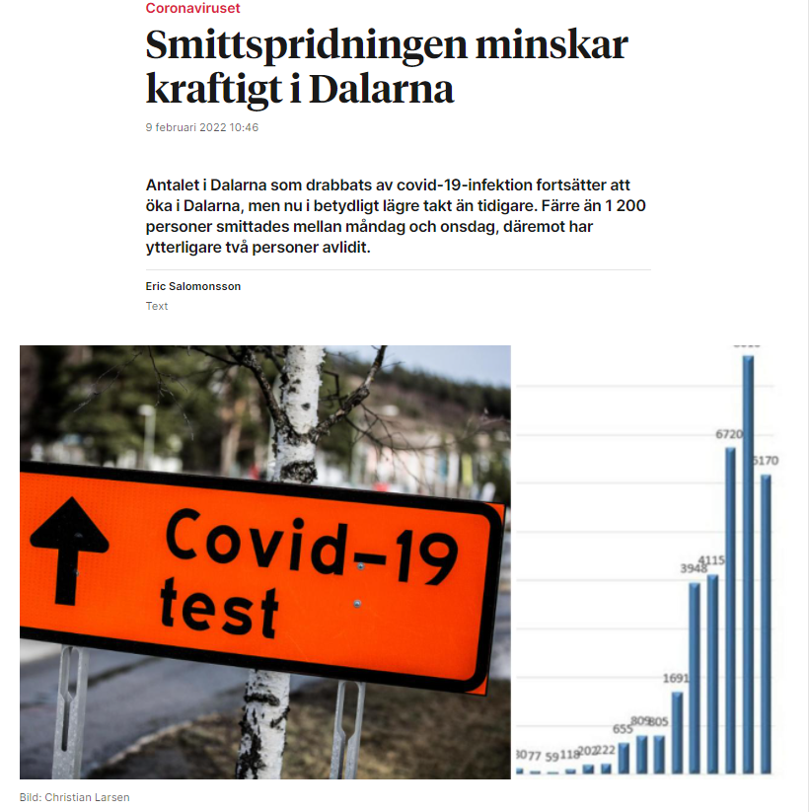

Slide 3
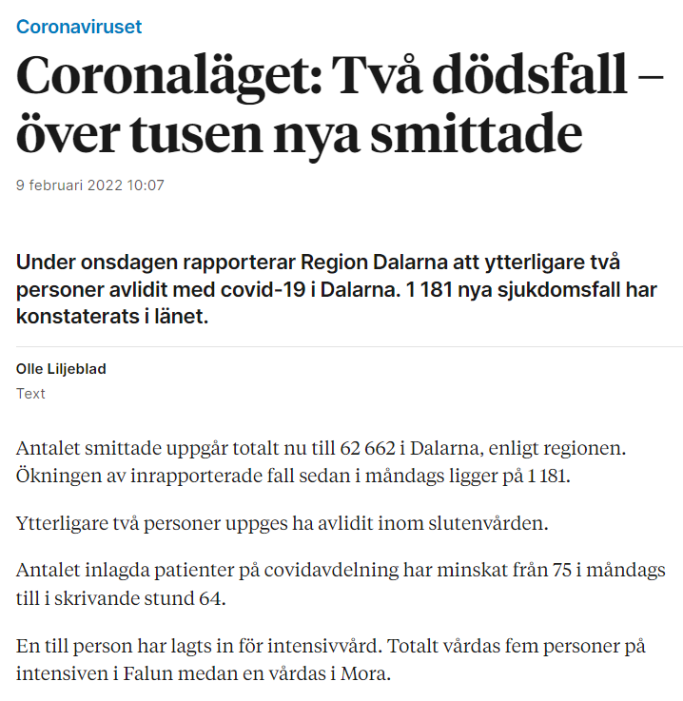


Slide 5
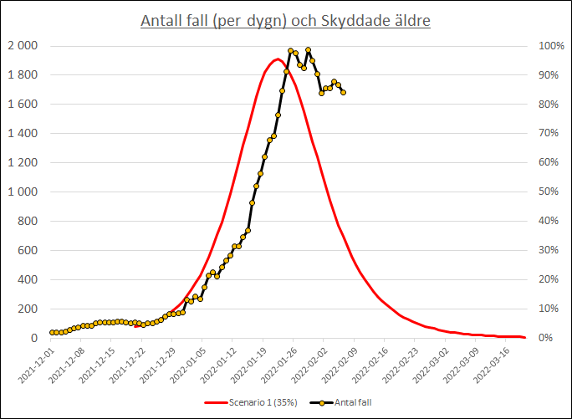
Antal fall*
Smittspridning på en platå?
*Antal fall från 8/1 är skattade utifrån positivitet pga begränsad testkapacitet och ändrade testningsrekommendationer
**Antal fall från 10/2 är skattade utifrån positivitet endast för gruppen personal och patient, pga ändrade testningsrekommendationer
Anm: antal fall i grafen avser endast folkbokförda i Dalarna
Notes:
Peak smittspridning kring mitten av januari, peak sv mot slutet av januari
I scenariomodell:
Alfa 50% mer smittsam än original, Delta 70% mer än Alfa, Omikron 25% mer än Delta => Omikron 220% mer smittsam än original
Omikron antas dominera helt kring mitten av januari

Slide 6
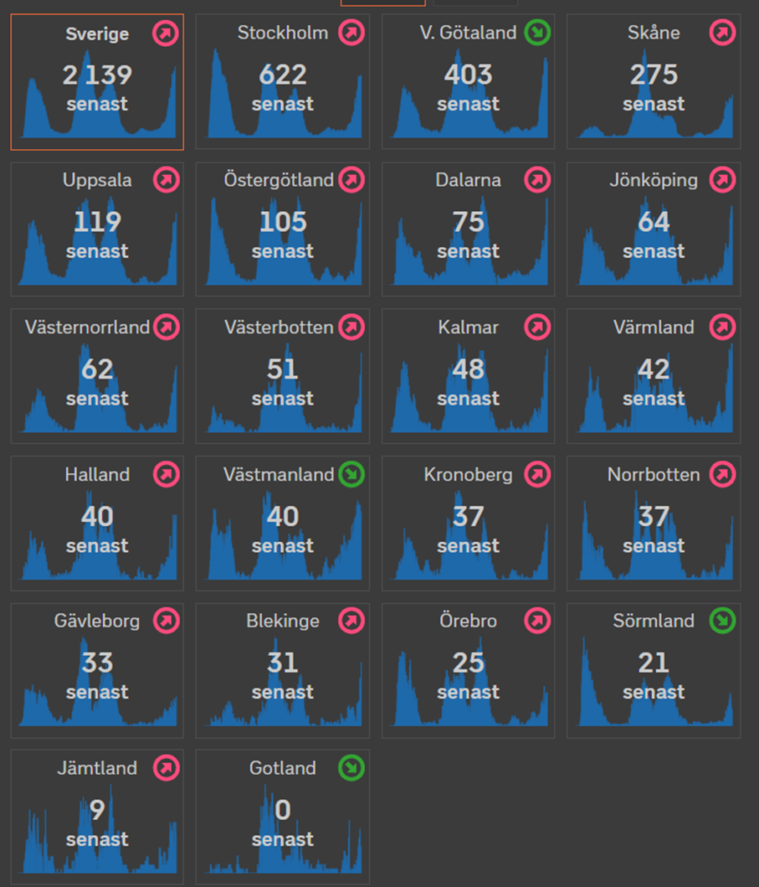

Slide 7
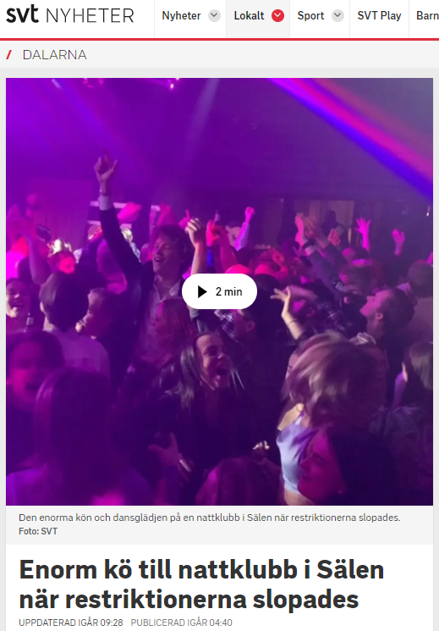
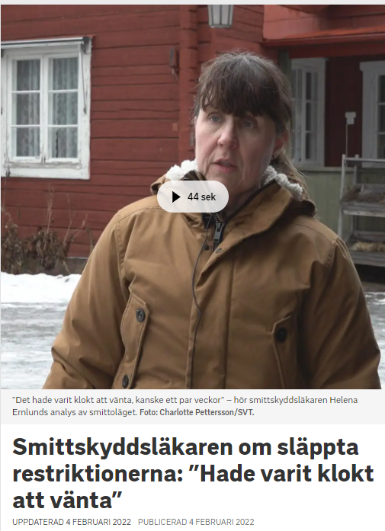

Slide 8
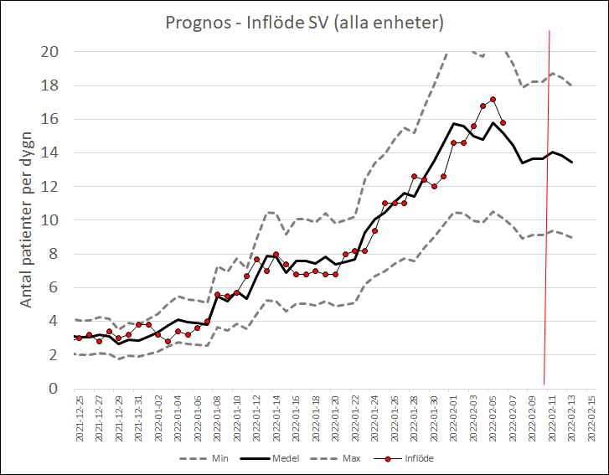
Prognos Inflöde SV (alla enheter)
  Vi bör inte se någon ökning i inflödet i närtid

Slide 9
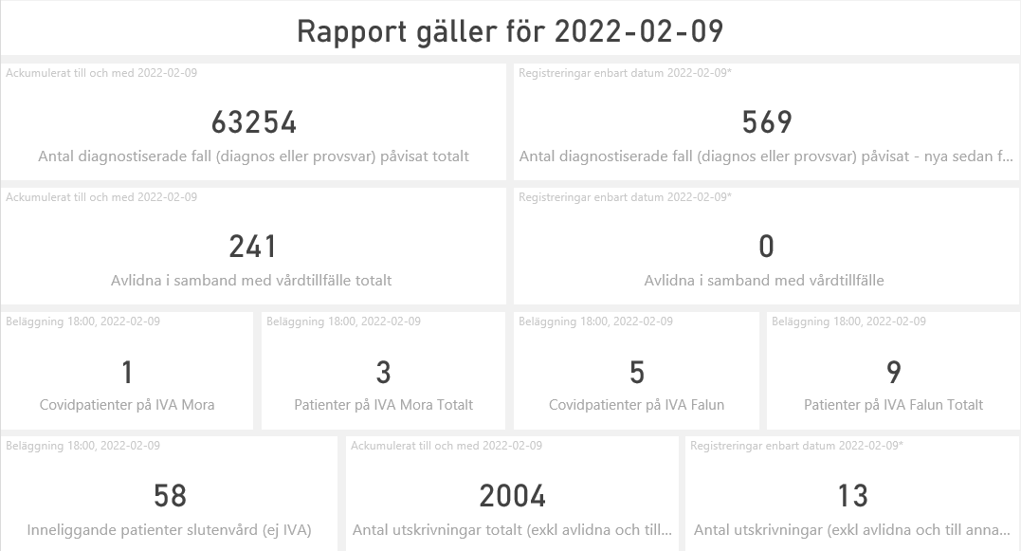
Översikt av läget
Kl 18
*
Notes:
Ludvika Med/Ger 1
Mora Medicin avd 72 1

Slide 10
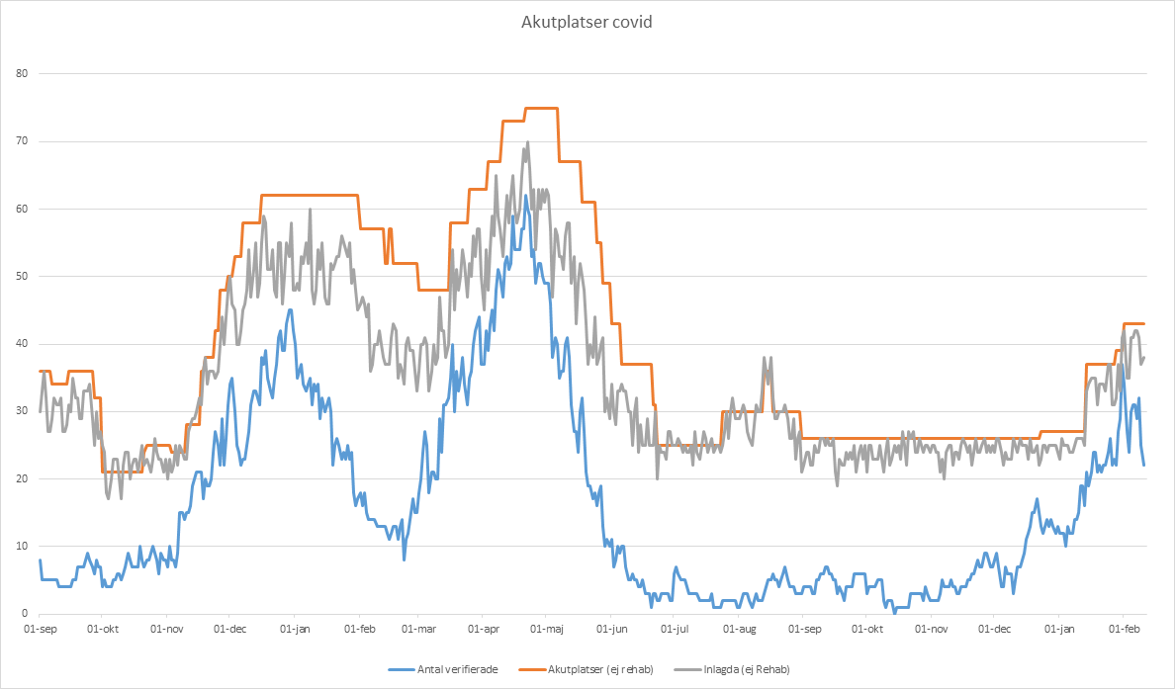
INFO FRÅN INFEKTION
Erik Degerman 10/2
Avd 54: 10 patienter 2 i högflöde
AVA: 12 patienter
IVA: Falun 6
Mora 1
Notes:
HELENA

Slide 11
Vaccination Covid-19
2022-02-10

Slide 12
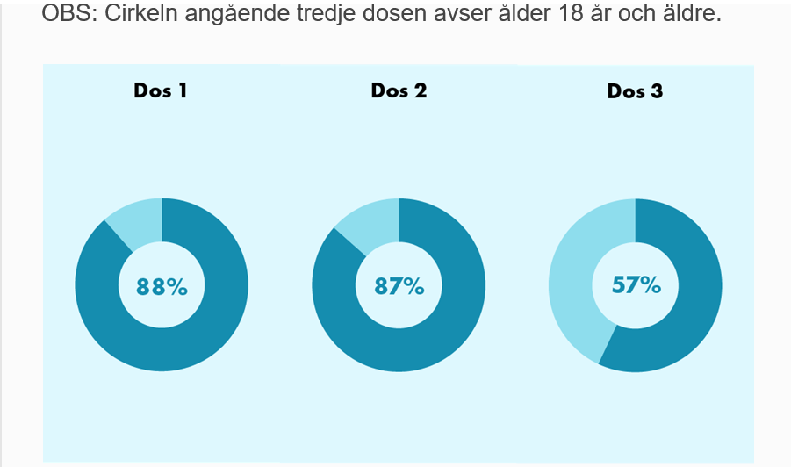
NVR V 05

Slide 13
NVR V05

Slide 14
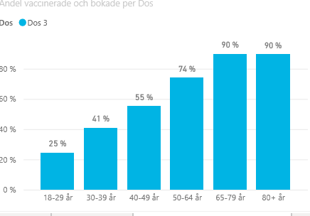
Tot. 149 400

Slide 15
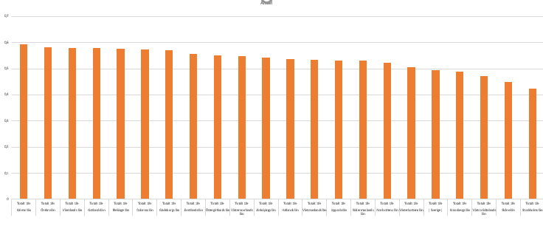
Dos 3 Nationell mätning vecka 05
57 %

Slide 16
Vaccinationsarbetet framåt
11-15 år, dos 3 till personer under 18 år: Inte aktuellt i nuläget
Tillkommande 12 åringar: Ska vaccineras 2022
Kommande aktiviteter planeras med resp. enhet
    Drop in vaccination
    Vaccination vid publika platser
    Mobil vaccination!?
    De-So områden
  Vecka 11: Planering pågår
  Dos 4: Inväntar diskussion med och beslut från FoHM

Slide 17
Vaccinations, aktivitetsvecka: Vecka 11.
Ett samarbete med FoHM, SKR, Länsstyrelser, regioner, kommuner och andra aktörer (ex Röda korset)
Plan från FoHM 25/2 samt en nationell kommunikationsplattform
Uppdraget: Skapa tillgänglighet
Insatserna riktar sej mot ovaccinerade (dos 1,2 och 3)
Aktiviteter
Kommunikationsinsatser: Stabila budskap som står sej över tid, varför ta dos 1,2,3.

Slide 18
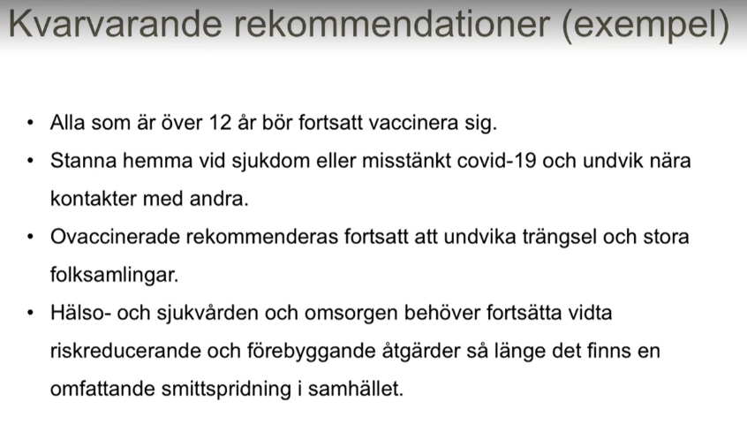

Slide 19
Varför ska man vaccinera sig?
Vaccination är fortsatt viktigt för att vi tillsammans ska ta oss ur pandemin.
2 doser vaccination skyddar dig mot allvarlig sjukdom och död.
3 doser förlänger detta skydd och minskar även risken att bli smittad och smitta andra.

Slide 20
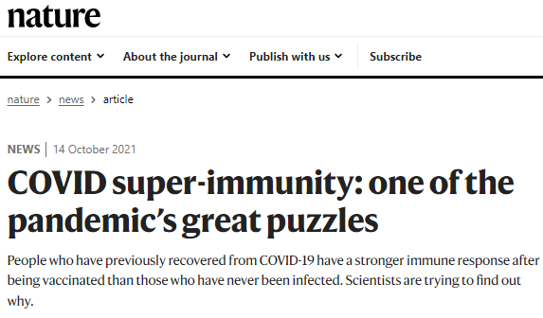
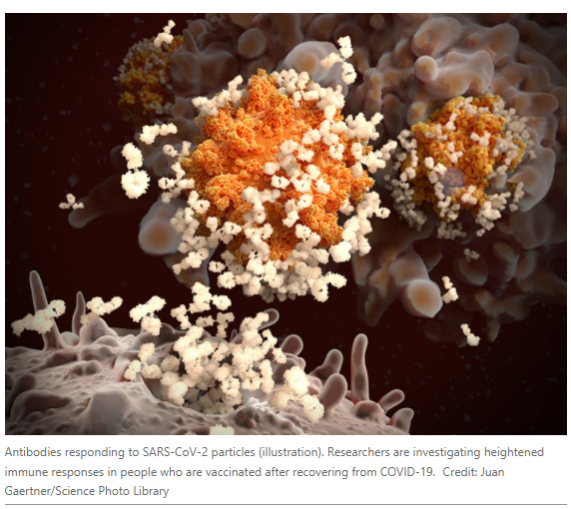

Slide 21
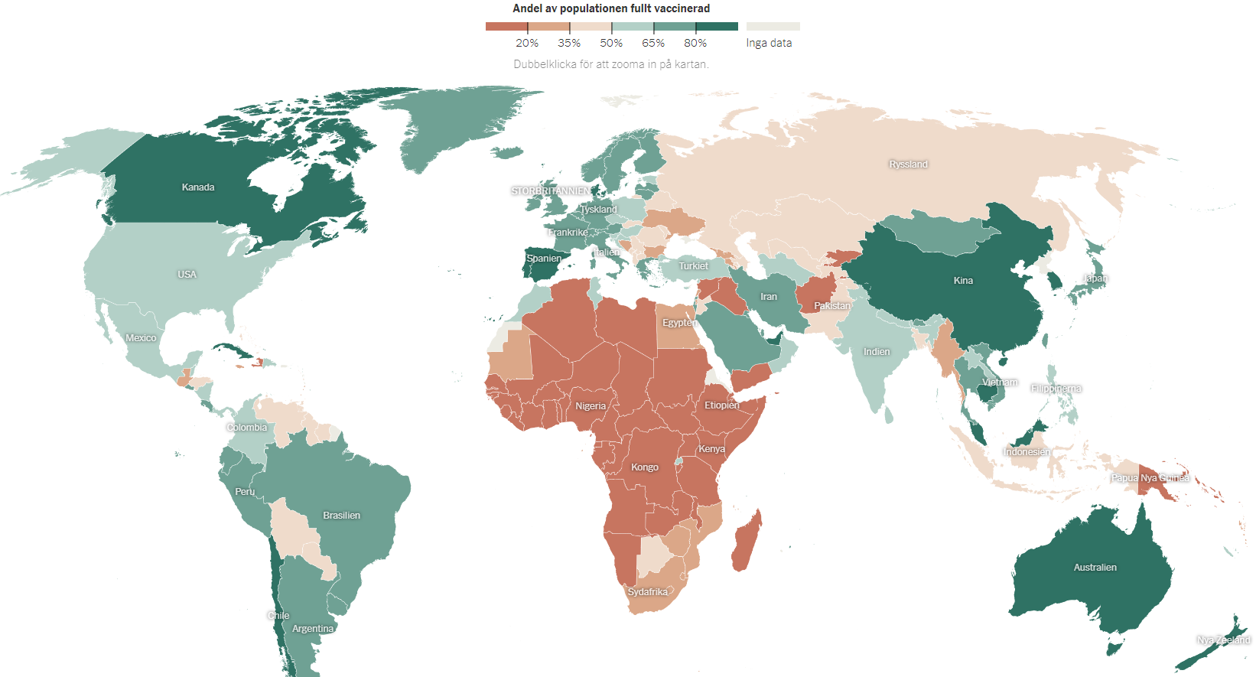

Slide 22
